Slide 1

演算法設計與分析
台大資工系
呂學一

Slide 2
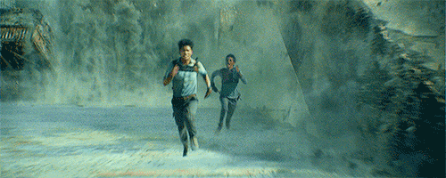
演算法大絕之二
動態規劃 (dynamic programming)

Slide 3

Topics
Fibonacci numbers
Stamp problem
Matrix multiplication sequence
String matching

Slide 4

費家的母雞
Old hens never die … they just lay eggs!
At the beginning of Day 1, there is a hen.
Each hen lays an egg every 24 hours.
Each egg takes 24 hours to become a hen.
F(n) = the number of hens at the end of day n.
Give an algorithm to compute F(n).
Leonardo Fibonacci
1170-1250

Slide 5
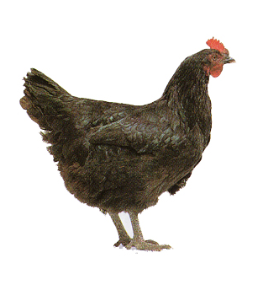
Day 1

Slide 6
Day 2

Slide 7
Day 3

Slide 8
Day 4

Slide 9
Day 5

Slide 10
E(n) = the number of eggs at the end of Day n
E(n) = ?
F(n) = ?

Slide 11
The recurrence relation

Slide 12
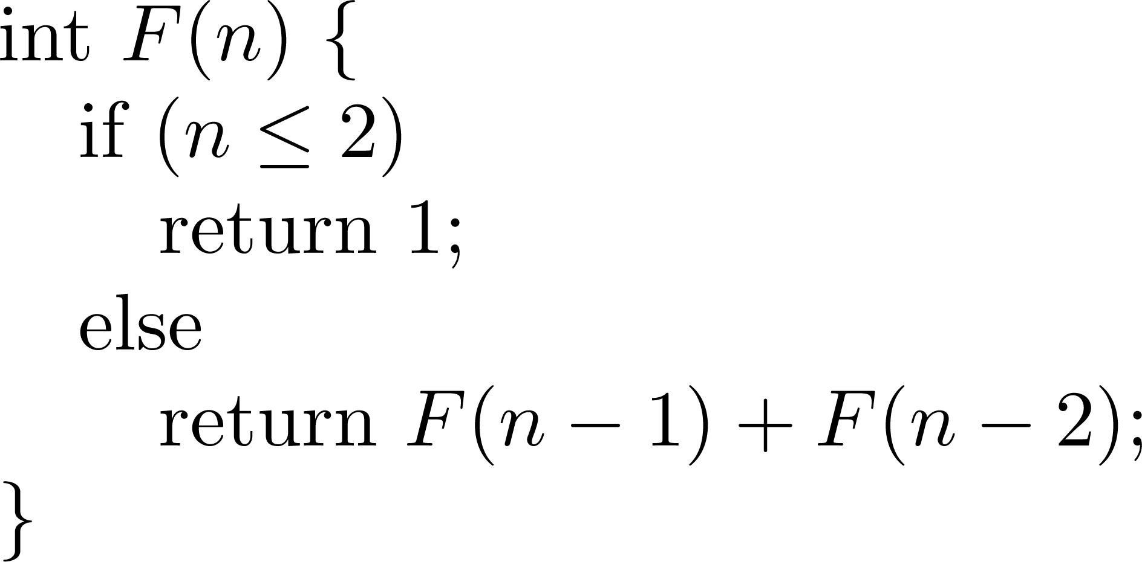
A recursive algorithm

Slide 13

Very inefficient!
F(8)
F(7)
F(6)
F(6)
F(5)
F(5)
F(4)
F(5)
F(4)
F(4)
F(3)
F(4)
F(3)
F(3)
F(2)

Slide 14
動態規劃
The DP-algorithm takes O(n) time and space!

Slide 15
Illustration
n | 1 | 2 | 3 | 4 | 5 | 6 | 7
F[n] | 1 | 1 | 2 | 3 | 5 | 8 | 13

Slide 16
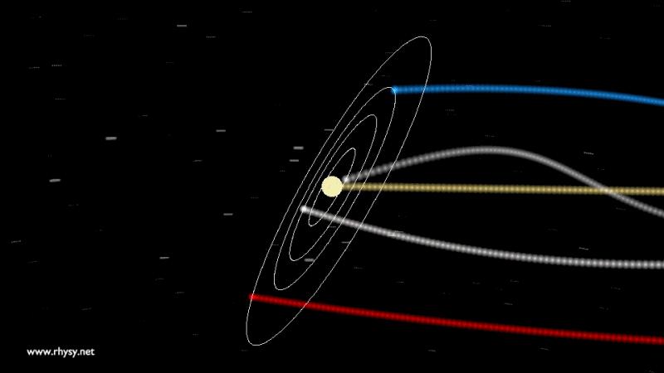
走過的留下痕跡
動態規劃就是一個「用空間換取時間」的技巧。
典型的設計過程
(1) 先想出解決問題的遞迴演算法
非常可能是透過divide-and-conquer的想法設計出來的
(2) 然後把遞迴演算法調整成一個巧妙順序的填表過程
(3) 可能在填完表之後，還需進一步推算所需的答案。（最後一個例子需要這個步驟）

Slide 17


想一想
Question: 有沒有可能維持O(n)的時間，卻將空間降低到O(1)?
Answer: 資源回收.

Slide 18

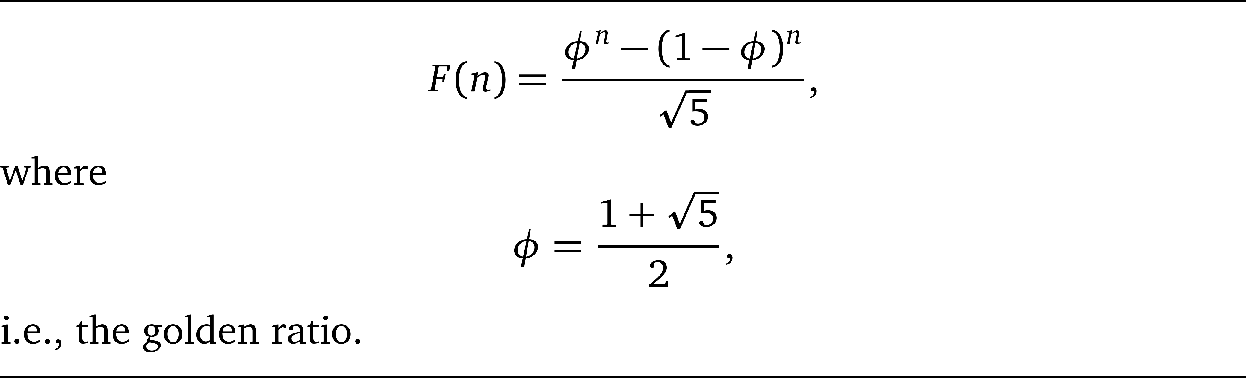
Closed form

Slide 19

郵票問題

Slide 20

The problem
If the postage is n, what is the minimum number of stamps to cover the postage?

Slide 21

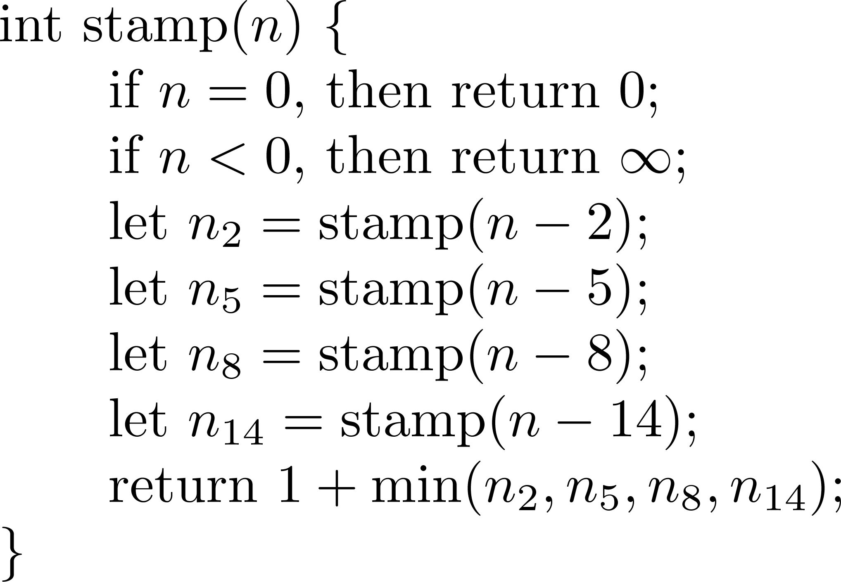
遞迴版

Slide 22

動規版
The DP-algorithm takes O(n) time and space!

Slide 23

示意圖
0 | 1 | 2 | 3 | 4 | 5 | 6 | 7 | 8 | 9 | 0 | 1 | 2 | 3 | 4 | 5 | 6 | 7 | 8 | 9 | 0 | 1 | 2 | 3 | 4
0 | * | 1 | * | 2 | 1 | 3 | 2 | 1 | 3 | 2 | 4 | 3 | 2 | 1 | 3 | 2 | 4 | 3 | 2 | 4 | 3 | 2 | 4 | 3

Slide 24

小聲問
剛剛只是問最少張郵票的數字。
如果我們想要知道最少張郵票的「貼法」: 每一種面額的郵票各需幾張，應該如何處理？需要額外再花空間嗎？

Slide 25
示意圖
0 | 1 | 2 | 3 | 4 | 5 | 6 | 7 | 8 | 9 | 0 | 1 | 2 | 3 | 4 | 5 | 6 | 7 | 8 | 9 | 0 | 1 | 2 | 3 | 4
0 | * | 1 | * | 2 | 1 | 3 | 2 | 1 | 3 | 2 | 4 | 3 | 2 | 1 | 3 | 2 | 4 | 3 | 2 | 4 | 3 | 2 | 4 | 3

Slide 26

能O(1) space?
計算郵票的最少張數, 利用空間回收的方法可以維持只使用O(1) space.
最少張數的貼法就是2元5元8元14元各幾張，記錄這資訊只需O(1)空間, 所以在算張數的時候, 就可以順便用表格記下來. 不需要事後再回推.

Slide 27

矩陣連乘

Slide 28
按照定義的矩陣相乘

Slide 29
Illustration
=

Slide 30
Illustration
=

Slide 31
Illustration
=

Slide 32
連乘三矩陣: 先後有別

Slide 33
An example
=
=

Slide 34
An example

Slide 35
矩陣連乘問題

Slide 36
圖示

Slide 37
Any naïve algorithm?

Slide 38
走過的留下痕跡
動態規劃就是一個「用空間換取時間」的技巧。
典型的設計過程
(1) 先想出解決問題的遞迴演算法
非常可能是透過divide-and-conquer的想法設計出來的
(2) 然後把遞迴演算法調整成一個巧妙順序的填表過程
(3) 可能在填完表之後，還需進一步推算所需的答案。（最後一個例子需要這個步驟）

Slide 39
C(i, j)

Slide 40
遞迴式

Slide 41
填表順序
C | 1 | 2 | 3 | 4 | 5 | 6 | … | n
1 | 0
2 |  | 0
3 |  |  | 0
4 |  |  |  | 0
5 |  |  |  |  | 0
6 |  |  |  |  |  | 0
： |  |  |  |  |  |  | 0
n |  |  |  |  |  |  |  | 0

Slide 42

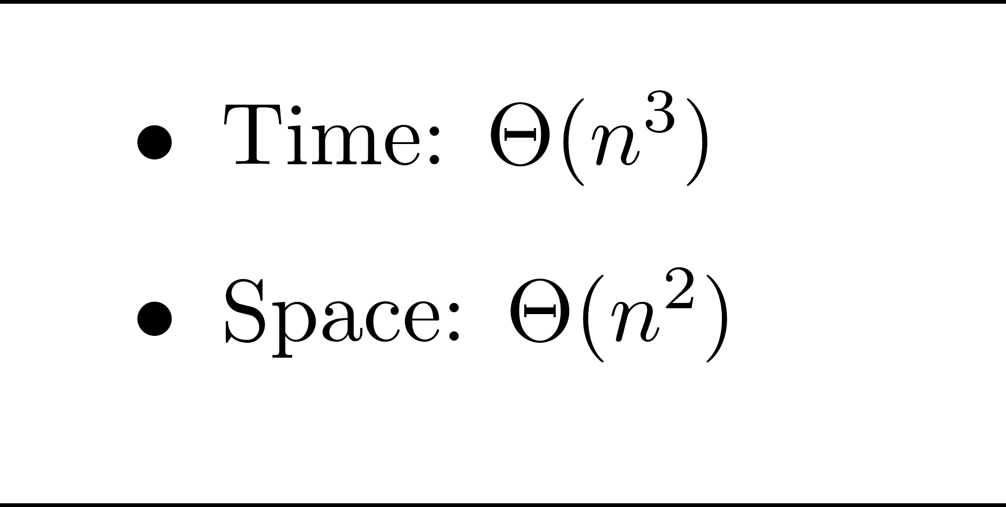
演算法的複雜度

Slide 43
找出最佳相乘順序
C | 1 | 2 | 3 | 4 | 5 | 6 | … | n
1 | 0
2 |  | 0
3 |  |  | 0
4 |  |  |  | 0
5 |  |  |  |  | 0
6 |  |  |  |  |  | 0
： |  |  |  |  |  |  | 0
n |  |  |  |  |  |  |  | 0
如何找出
矩陣相乘
的順序？

Slide 44

請多做練習
動態規劃是演算法考題的(最)大倉庫

Slide 45

欣賞一個精緻的動態規劃
字串比對 (string matching)

Slide 46
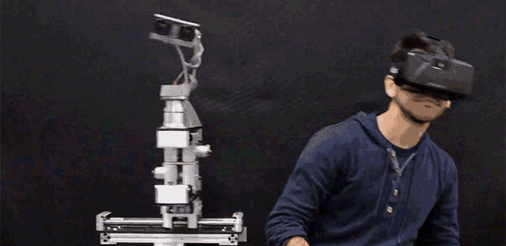
字串比對問題
Input
a string P: the pattern
a string S: the text
Output
all the occurrences of P in S.

Slide 47

圖例
1 2 3 4 5 6 7 8 9 0 1 2 3
S = t a t a t t a t a t a t a
P = t a t a
Output
1
6
8
10

Slide 48

採用的符號
|S| = 字串S的長度
S[i, j] = S[i] S[i + 1] … S[j].

Slide 49


A naïve algorithm
for i=1 to |S|
if S[i,i+|P|-1] equals P
output i;

Slide 50
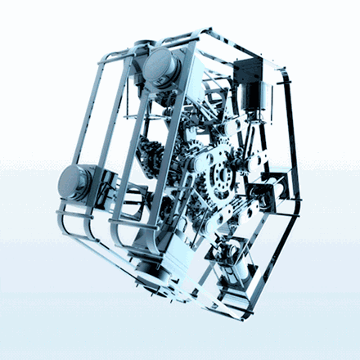
Tightness example
S = 1 1 1 1 1 1 1 1 1 1 1
P = 1 1 1 1 1 1 1

Slide 51

能快一點ㄇ
如果夠小心的話

Slide 52
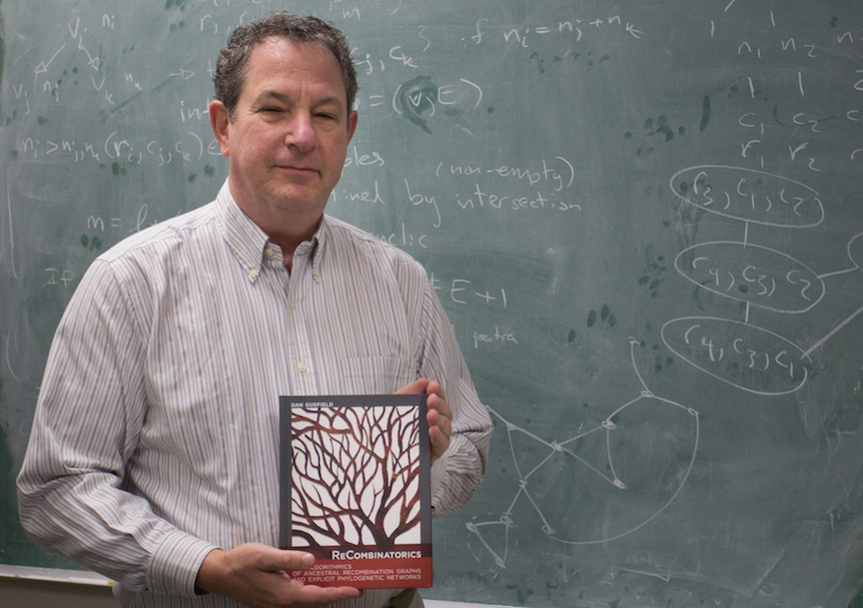
Dan Gusfield’s Z-value algorithm

Slide 53
The Z values of a string S
Z(i) of a string S is the largest integer d such that S[1, d] = S[i, i+d-1]
i
i+d-1
S
Note that d could be zero.

Slide 54
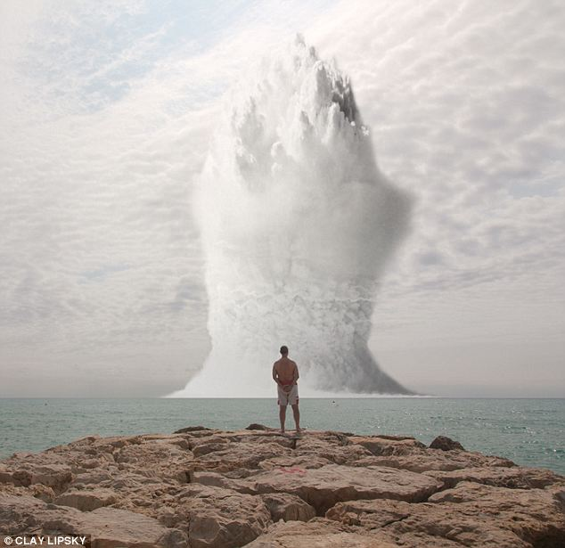
簡單的觀察
If Z(1), Z(2), …, Z(|S|) are the Z values of S, then
Z(1) = |S|;
Z(i) ≥ 0 for each i = 1, 2, …, |S|.

Slide 55
例如
S = a a g c a a t a a a g c
Z = 12 1 0 0 2 1 0 2 4 1 0 0
a a a a a
a a a g c
a

Slide 56

Z-value與字串比對的關聯?
How do we find all occurrences of P in S using Z values (of what)?

Slide 57
用Z-values做字串比對
compute the Z values of PS;
for i = 1 to |S|
if Z(i+|P|) is at least |P|
output i;
i+|P|
i+|P|+d-1
P
S

Slide 58

總時間
O(|S|) + time for computing the Z values of PS.

Slide 59
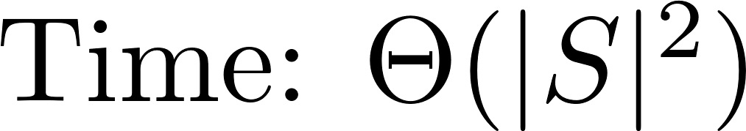
硬算
For i=1 to |S| {
let j = i;
let Z(i) = 0;
while (S[j] equals S[j-i+1]){
Z(i)++;
j++;
}
}

Slide 60


Z values in linear time

Slide 61
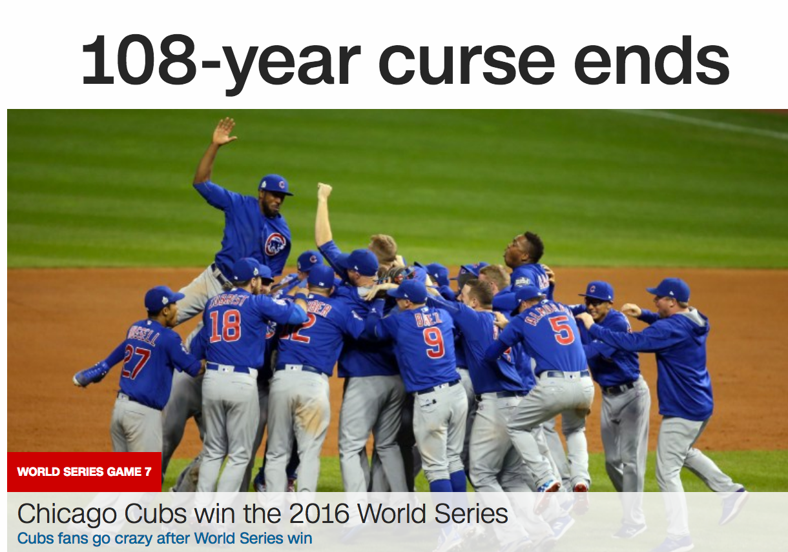
目標太困難怎麼辦?
把目標調大一點?
把目標調小一點?

Slide 62

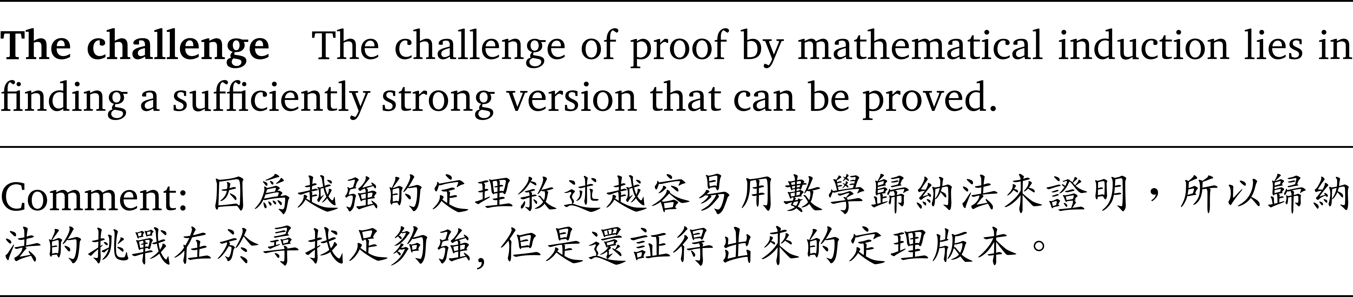
找台階: 越強的定理越好證

Slide 63
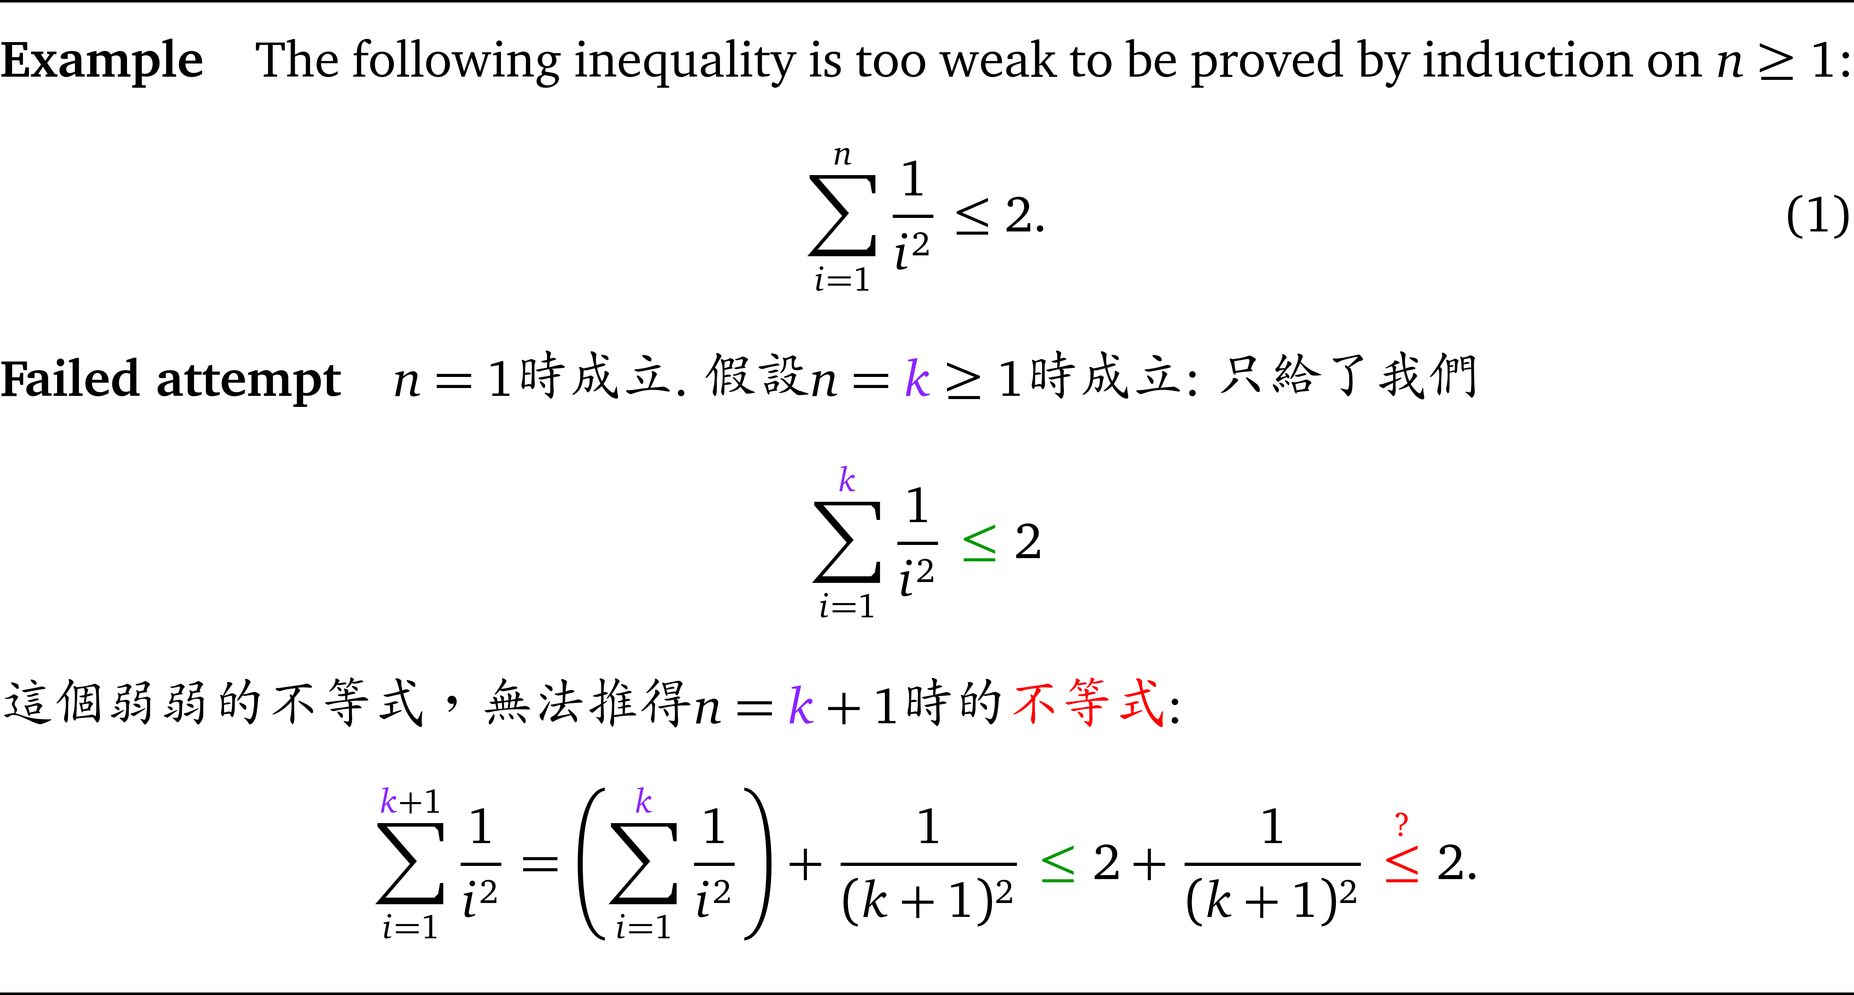
不等式(1)太弱➔歸納法卡關

Slide 64
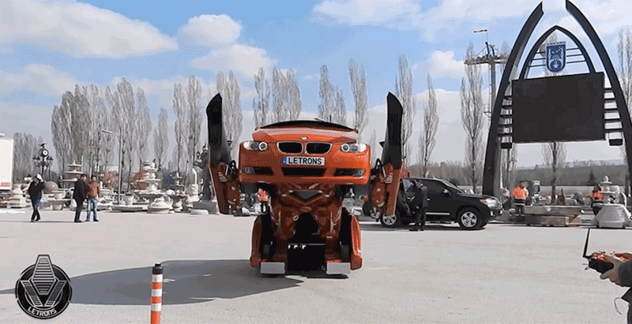
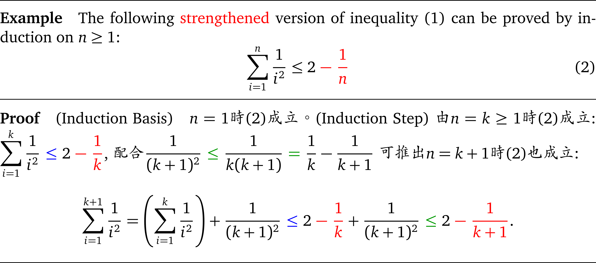
變強➔可證

Slide 65

台階
右護法(i): max{j + Z(j) – 1 | 1 < j ≤ i}.
Abbreviated as 右(i).
左護法(i): an index j with 1 < j ≤ i and j + Z(j) – 1 = 右(i).
Abbreviated as 左(i).

Slide 66
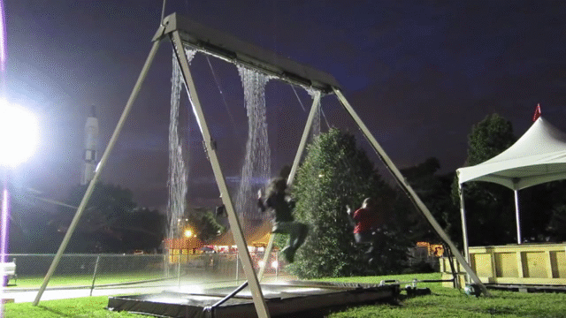
圖示
i – 1
i – 1 +Z(i – 1) – 1
i+Z(i) – 1
i
S

Slide 67
Illustration
1
2
左(i)
i
右(i)

Slide 68

Q: 右(i) ≥ i 一定成立嗎？
右(i) 有可能會比 i小，但是右(i)至少大於或等於i – 1。
因為Z(i)有可能等於0，
所以右(i)可能等於i +Z(i) – 1 = i – 1。

Slide 69
例如:假設已知所有Z-values
1 1 1 1 1 1 1 1
1 2 3 4 5 6 7 8 9 0 1 2 3 4 5 6 7
S = a a b a a b c a x a a b a a b c y
Z = 1 0 3 1 0 0 1 0 7 1 0 3 1 0 0 0
1 1 1 1 1 1 1 1
i+Z(i)-1 = 2 2 6 5 5 6 8 8 6 1 1 5 4 4 5 6
1 1 1 1 1 1 1 1
右(i) = 2 2 6 6 6 6 8 8 6 6 6 6 6 6 6 6
1 1 1 1 1 1 1 1
左(i) = 2 2 4 4 4 4 8 8 0 0 0 0 0 0 0 0
可以很容易算出左右護法

Slide 70
問題是:想算的正是Z-values
Our strategy:
Computing Z(i), 右(i), 左(i) from
Some of Z(1), Z(2), …, Z(i – 1);
右(i – 1);
左(i – 1).

Slide 71
Case 1: 右(i-1) ≤ i-1.
右(i-1) does not cover i.
(S[i]未能受到右護法的庇護)
Computing Z(i) using Z(i)+1 character comparisons
左(i) = i.
右(i) = i + Z(i) – 1.
Observation (need this later)
Z(i) + 1 = 右(i) – i + 2 ≤ 右(i) – 右(i – 1) + 1.

Slide 72
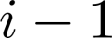

可能的情況
左(i - 1)
右(i-1)
1
2

Slide 73
溫習: 硬算
For i=1 to |S| {
let j = i;
let Z(i) = 0;
while (S[j] equals S[j-i+1]){
Z(i)++;
j++;
}
}

Slide 74
Case 2:右(i-1) ≥ i & Z(j) < 右(i-1)-i+1.
左(i-1)
i
右(i-1)
S
j = i – 左(i-1)+1
j
S
S
Z(j)

Slide 75
Z(i) = Z(j), 左(i) = 左(i-1), 右(i) = 右(i-1).
左(i-1)
i
右(i-1)
i – 左(i-1)+1 = j
Z(j)

Slide 76
Case 3:右(i-1) ≥ i & Z(j) ≥ 右(i-1)-i+1.
左(i-1)
i
右(i-1)
i – 左(i-1)+1 = j
Z(j)

Slide 77
從 右(i-1)+1 開始硬算出 Z(i)
左(i-1)
i
右(i-1)
右(i)
i – 左(i-1)+1 = j
Z(j)

Slide 78
計算 左(i) 與 右(i).
右(i) = i + Z(i) -1.
左(i) = i.
比較次數?
右(i)-右(i-1)+1.
左(i-1)
i
右(i-1)
i – 左(i-1) + 1 = j
Z(j)

Slide 79

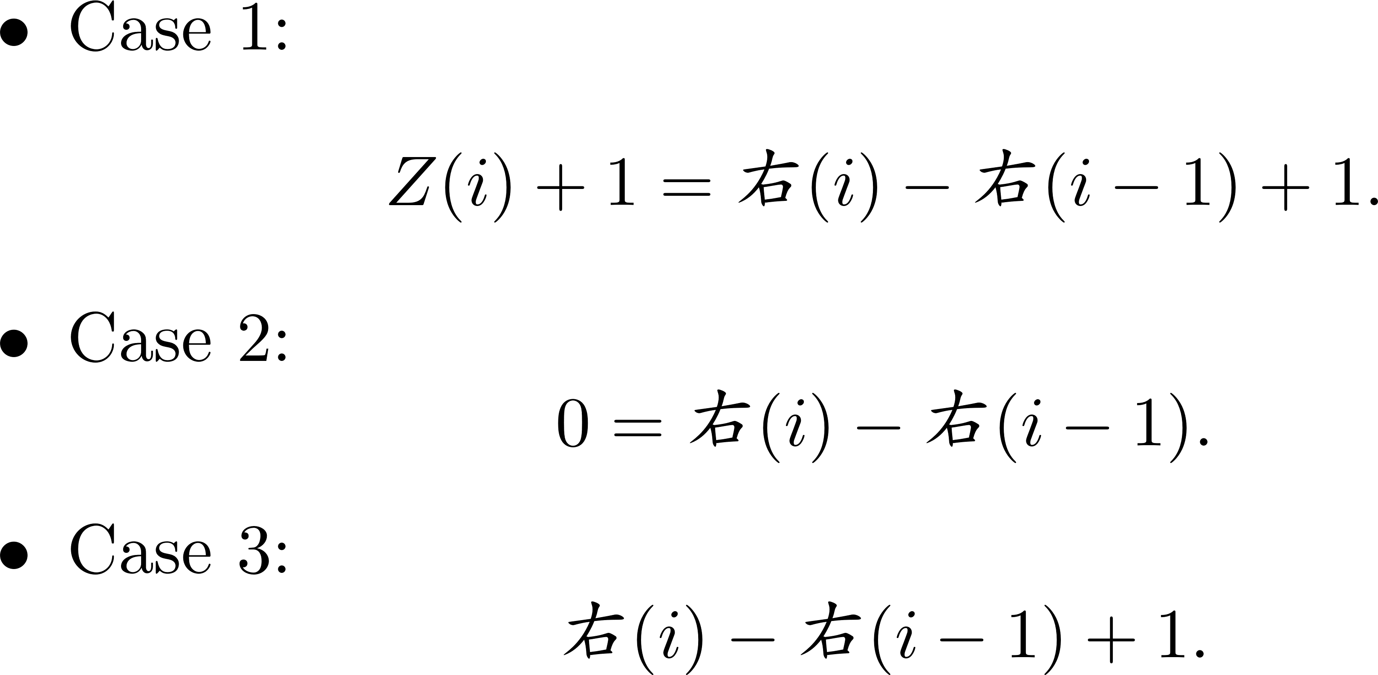
每回合比幾次?

Slide 80

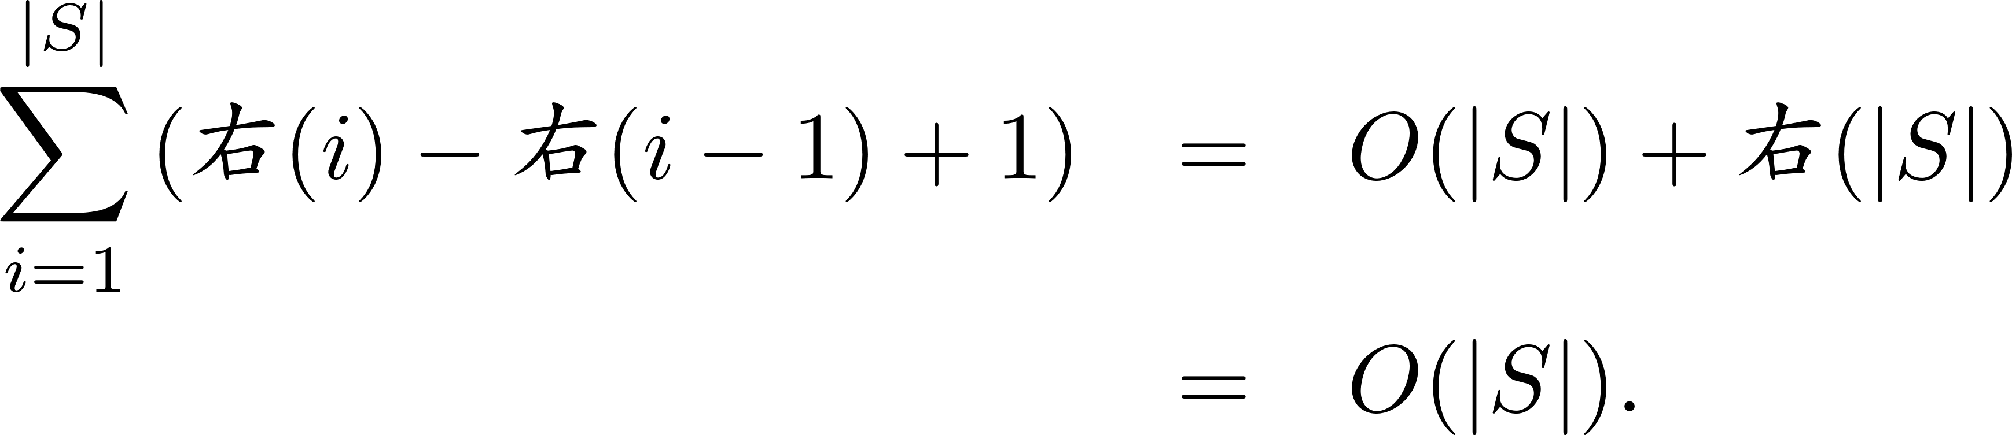
總比較次數的上限

Slide 81

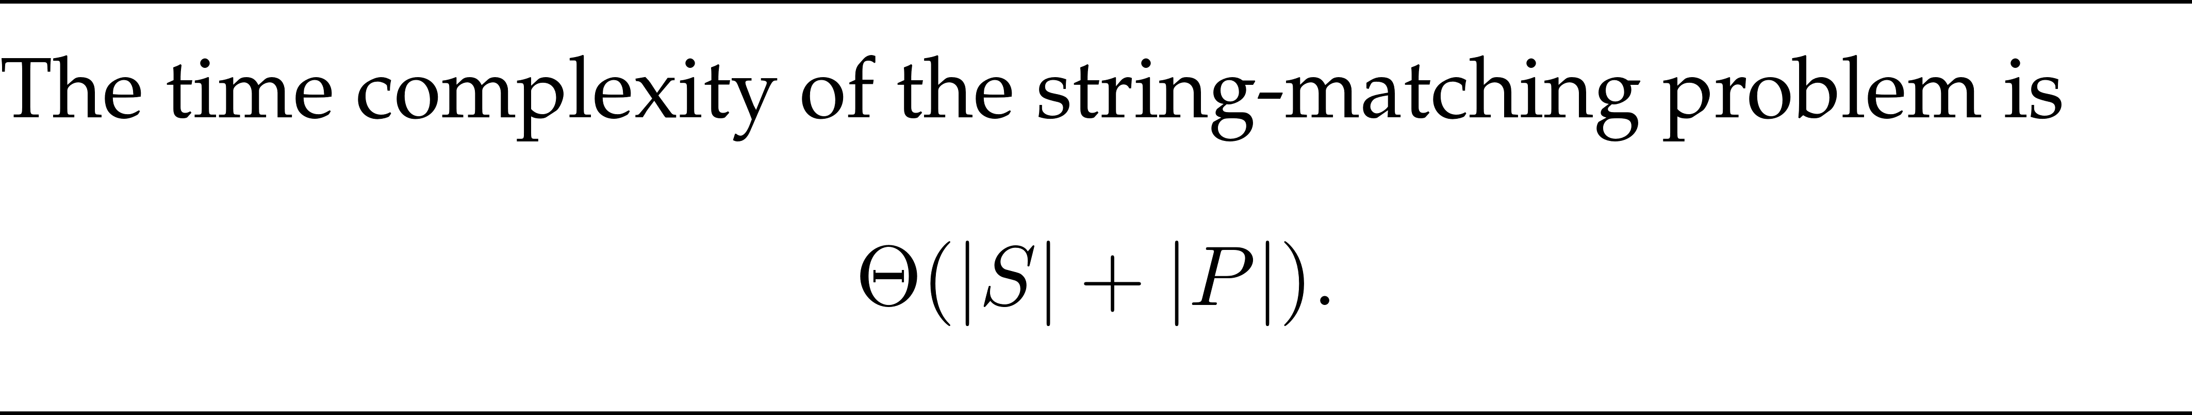
送進冰箱

